Slide 1
PMI-3817
EMPREENDEDORISMO E INOVAÇÃO EM ENGENHARIA
Aula 11 - 2020
Financiamento e scale-up
Prof. Giorgio de Tomi
Prof. Antonio Muscat
Colaboração da equipe

Slide 2
Tarefa para este encontro
1) Continuar validando seu MVP junto aos clientes. Tentar fazer a primeira venda (cliente pagante) ou a primeira carta de intenção;
2) Definição dos papeis entre os integrantes da equipe (CEO, CFO, CMO e CTO);
3) Métricas da startup incluindo visão de mercado;
4) Subir o arquivo da apresentação no Moodle.
AGORA:
3 minutos para cada grupo apresentar os avanços da equipe e definição das funções.

Slide 3
Caixa de ferramentas
Jornada do Cliente;
Canvas de proposta de valor;
Matriz É-Não é-Faz-Não Faz;
Matriz Esforço-Impacto;
MVP;
Diagrama de Pétalas;
Beachhead;
Early-adopters/hair on fire;
Persona;
Mapa de empatia;
Roteiro de Entrevistas;
Diagrama CD;
Experiência 11 estrelas;
TAM/SAM/SOM;
Funil de Vendas;
Unit Economics;
CapTable.

Slide 4
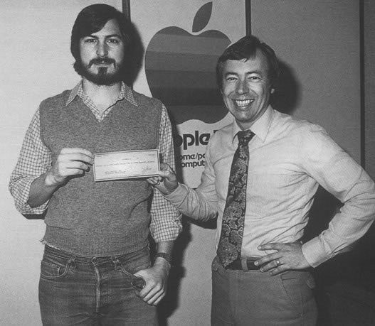
Investidores Anjo
Mike Markkula, investidor Anjo da Apple. Em 1977, após o MVP (Apple I) e durante a fase de desenho do Apple II, aportou US$ 80.000 em investimento e US$ 250.000 em linha de crédito por 1/3 da empresa.

Slide 5
A jornada

Slide 6
Aportes ($)
Family offices
Fundos de Private Equity
Strategic Buyers
Aceleradoras
Plataformas de Crowdfunding
Investidores-Anjo (individuais e associações)
Micro VCs
Private Equity
IPO/Venda
Serie A
Fundo venture Capital (VC)
C
B
Seed
(Angels/VC)
Fundos de Venture Capital
Fundos de Corporate Ventures
Fundos de Venture Debt
Fundadores, Parentes e Amigos
Encubadoras
Prêmios
Agências de fomento
FFF
Pre-Seed
(Angels)

Slide 7
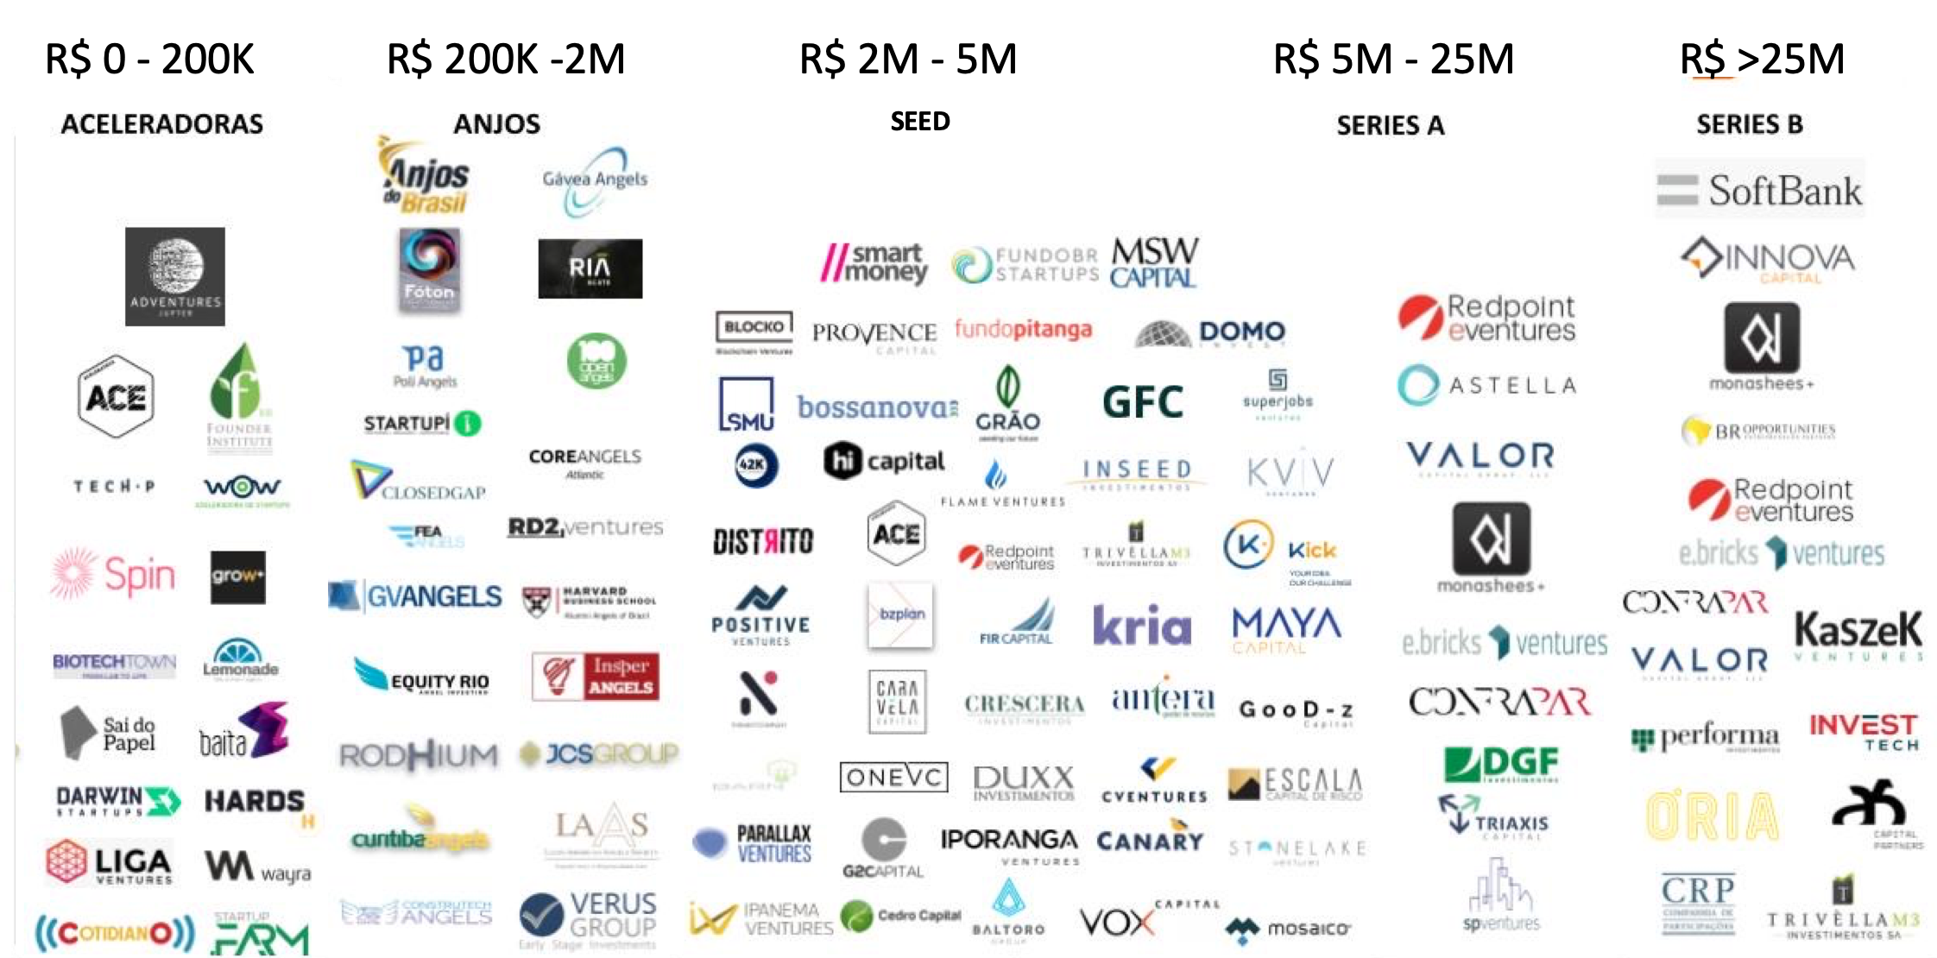
Ecossistema de investidores de Startups no Brasil
(MSW capital & Jupter – Sept 2019)

Slide 8
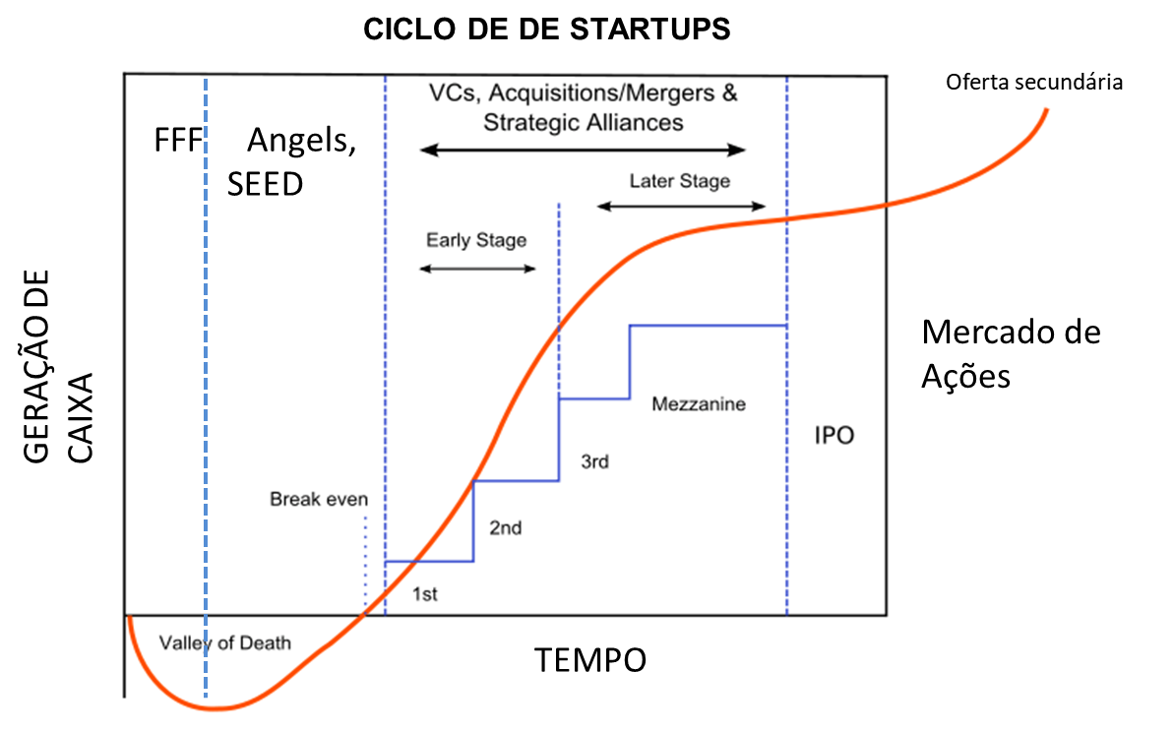
Ciclo de startups
10% avança
80% não avança
50% não avança

Slide 9
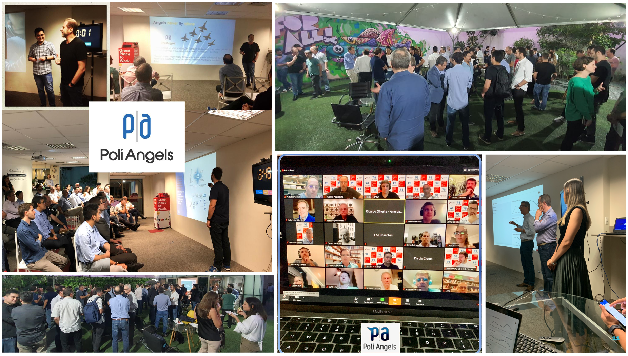
Rodada Anjo

Slide 10
Expectativa do Investidor-Anjo
Uma startup (10%) tem que pagar as outras 9 (90%) que falham e ainda gerar retorno compatível com o risco;
O retorno esperado em 5 anos para uma taxa de 25% ao ano é
de 3x (= 1,25^5) : invisto $100 e quero retirar $300.
Então:
Se dividir o investimento de $100 em uma carteira com 10 startups, como 9 desaparecem, para receber $300 em 5 anos, os $10 da que vingou tem que virar $300 (30x).
Como o investimento inicial nesta startup será diluído em 2 séries de +-20% até uma série B. ou seja uma diluição total de 36% (= 1-(0,8 "ˆ "2)), o valor da startup tem que crescer 47x (= (300/0,64)/10) para dar este retorno.

Slide 11
Principais itens negociados
Term-sheets, Contrato de Investimento, Mútuo conversível
Itens econômicos:
Valor do aporte;
% de participação no capital da empresa(Pre ou Post Money);
Pool de opções de ação;
Preferências em “eventos de liquidez” e anti-diluição.
Itens de controle:
Formação de conselho;
Limites de decisões;
Cláusulas de proteção (vetos, tag-along, drag-along, etc).

Slide 12
CAP itzalization Table
O CapTable sumariza quem são os acionistas da empresa e quanto cada um tem de participação.
100%
84%
70%

Slide 13
ATIVIDADE conjunta
Projetar o CAP Table da seguinte situação:
Situação A:
Fundadores iniciam com 100% de um total de 14.000 ações da empresa;
Investidor Anjo concorda em entrar com R$ 700.000 (com a emissão de novas ações) em um “valuation” de $3.500.000, pré-money;
O investidor exige que antes da sua entrada sejam emitidas novas ações para formar um stock option pool que seja equivalente a 10% do total de ações post-money.

Slide 14
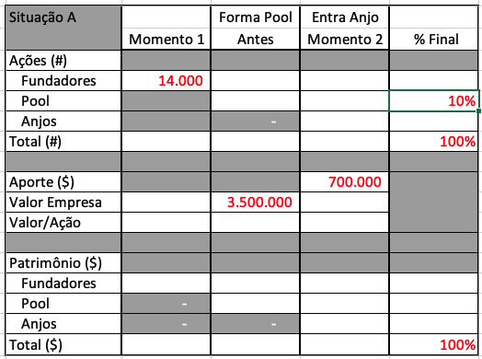
Cap table situação A
14.000
14.000
73%
1.909
1.909
3.182
17%
14.000
15.909
19.091
100%
3.500.000
4.200.000
250,00
220,00
220,00
3.500.000
3.080.000
3.080.000
73%
420.000
420.000
10%
700.000
17%
3.500.000
3.500.000
4.200.000
1100%

Slide 15
Tarefa para a próxima aula
Projetar o CAP Table da seguinte situação:
Situação B:
Fundadores iniciam com 100% de um total de 14.000 ações da empresa;
Investidor anjo concorda em entrar com R$ 500.000 por 12.5% da empresa, post-money (Valuation post-money: R$500.000/0,125 = R$ 4.000.000), com a emissão de ações adicionais;
Após a entrada do Anjo, são emitidas mais ações para formar um stock option pool de 10%.

Slide 16
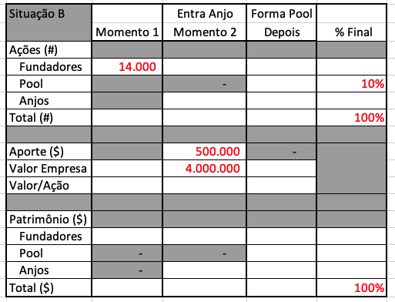
Cap table situação B

Slide 17
Apresentação
Como preparar o pitch para a rodada Series A? O exemplo da Singu, maior market de place serviços de beleza da LATAM.
João Rodrigues Fernandes Neto
Engenheiro de Controle e Automação pela PUC-Rio;
10 anos de experiência em gestão de operações;
Trabalhou em grandes empresas nacionais e multinacionais como Thyssenkrupp CSA e Grupo de Moda Soma (Animale e Farm);
Um dos 10 primeiros funcionários da Singu ao ingressar em Abril de 2016.

Slide 18
Tarefas
1) Calcular o Cap table da situação B.
2) Comparar as duas negociações A e B. Quais as conclusões relevantes?
3) Continuar indo ao mercado, testando hipóteses, ajustando o MVP e o modelo de negócio, e coletando métricas para validar resultados.
4) Apresentação de 2 minutos sobre a evolução na semana.

Slide 19
Contatos
rubens.approbato@polistart.com.br
fenerich.carlos@gmail.com
eduardo.saorim@fdte.org.br
brunosantana.petro@gmail.com
armuscat@usp.br
gdetomi@usp.br
O que ver?
https://youtu.be/qlmq5lybEP8
https://medium.com/@raphaelmielletrintinalia/valuation-para-startups-9-met%C3%B3dos-explicados-2349207df552

Slide 20
RESOLUÇÃO SITUAÇÃO B

Slide 21
Cap table situação B
87.5%
14.000
14.000
79%
90%
1.777
2.000
2.000
11%
14.000
16.000
17.777
12.5%
3.500.000
4.000.000
250,00
250,00
225,00
3.500.000
3.500.000
3.150.000
79%
400.000
10%
500.000
450.000
11%
3.500.000
4.000.000
4.000.000

